Slide 1
Проект
«Познаю искусство – узнаю себя»
Проектная деятельность в 6 классе на основе дистанционных курсов Русского музея

Slide 2
Тема проекта: «Познаю искусство – узнаю себя»
Тип проекта: творческий, индивидуально-групповой
Цели и задачи проекта.
- способствовать эмоционально-ценностному восприятию школьни­ками отечественного и всемирного культурного на­следия, а себя - как носителей традиций мировой культуры.
- способствовать пониманию учащимися ценности (значимости) петербургского насле­дия как части всемирного, для чего необходи­мо расширить имеющиеся у них знания: о петербургских музейных экспозициях, памятниках городской среды и традициях, имеющих «связь» с культурой других вре­мен и народов
- развивать у обучающихся эстетическое восприятие и художественный способ познания мира, сложение ценностных ориентиров в сфере искусства и культуры;
- стимулировать учащихся к познанию собственного Я;
- обеспечить поэтапное развитие визуального мышления;
-развивать способности и сформировать соответствующие навыки межличностного общения через общение с произведением искусства;
- развивать способности понимать искусство в его социальном, историческом и личностном контексте;
- развивать художественный вкус и способности критического мышления;
- воспитывать зрительскую и музейную культуру;
- способствовать освоению современных средств коммуникации.
Ожидаемые результаты проекта
Самостоятельное выражение собственного эмоционального и чувственного восприятия художественного образа.

Slide 3
Этапы реализации проекта.
Система действий | Сроки | Ресурсы
Подготовительный этап
1.Самоопределение будущих участников проектирования по теме проекта. Создание творческой группы. 2.Определение целей, согласование их. 3. Знакомство с дистанционной формой работы. 4. Регистрация на интернет-ресурсе «Музейный центр дистанционного обучения Русского музея» 5.. Выработка идеи создания творческого продукта (электронная форма) | сентябрь | интернет-ресурс «Музейного центра дистанционного обучения Русского музея»
Технологический этап
1. Планирование индивидуальной и групповой работы. 2. Освоение дистанцонного курса "Шедевры изобразительного искусства в музеях России" каждым участником проекта. 3. Участие в психологическом тренинге (школьный психолог Антоненкова Е. В.). 4. Создание каждым участником своей части проекта. 5. Соединение индивидуальных частей проекта в единое целое (создание творческого продукта) | октябрь - март | интернет-ресурс «Музейного центра дистанционного обучения Русского музея»
Завершающий этап
1.Защита проекта. Представление результатов - выступление творческой группы на Малых Игнатьевских чтениях. 2. Оценка (рефлексия) 3. Публикация проектного продукта в Школьной блогосфере и на сайте Российского центра музейной педагогики | апрель

Slide 4
Создан дистанционный ресурс.

Slide 5
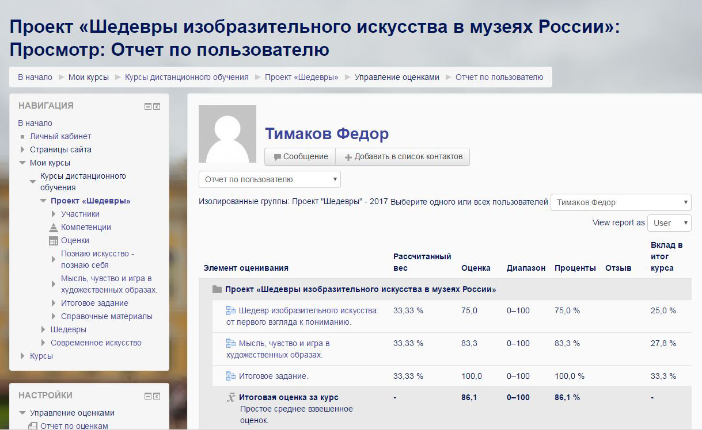
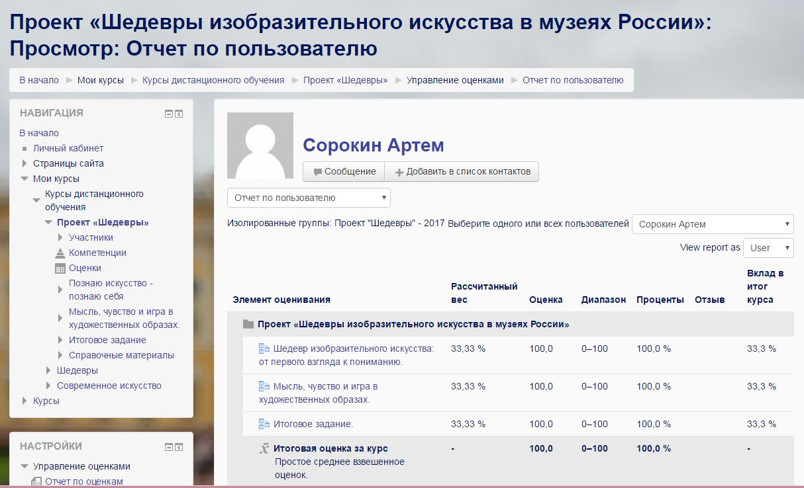

Slide 6
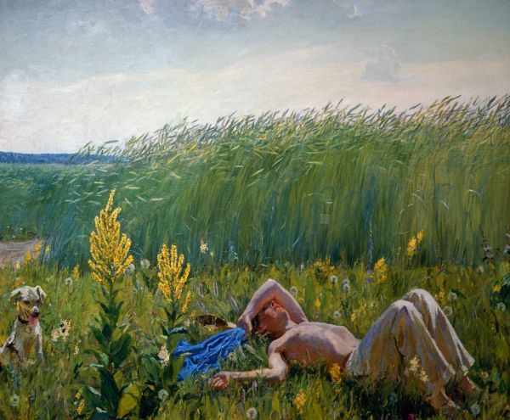
АЛФАВИТ ЧУВСТВ
А
агрессия, апатия, азарт, альтруизм, аскетизм
Б
безволие, бездушность, безжалостность, беззаботность, безмятежность, безразличие, безучастность, безнадёжность, бескорыстие, беспощадность, брезгливость, бесстрашие, благожелательность, блаженство, бодрость, благодарность, бешенство, боль
В
вдохновение, веселье, вина, восторг, влюблённость, возмущение, воодушевление, восхищение, враждебность, высокомерие
Г
гнев, гордость, гордыня, горе, грусть
Д
двойственность, доверие, досада, достоинство, драйв
Ж
жадность, жалость З
забота, зависть, замешательство, замкнутость, заносчивость, застенчивость, злорадство, злость
И
изумление, интерес, испуг
Занятия с психологом
А. Пластов «Юность»

Slide 7
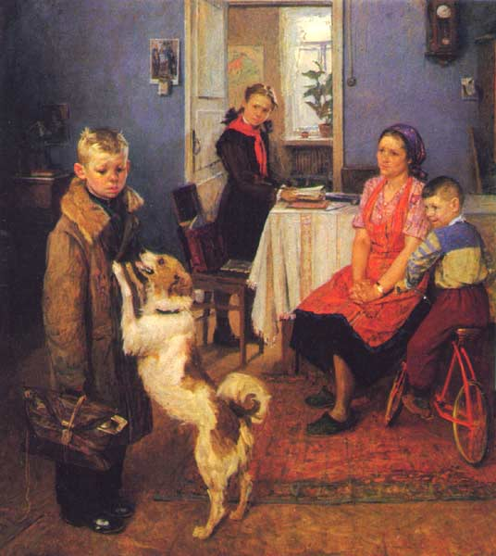
Занятия с психологом
(чувствую-осознаю-выражаю)
Картина Фёдора Решетникова «Опять двойка»
Сорокин Артём
Герой сюжета | Его чувства и эмоции | Выразительные средства | Оформление облика | Мои чувства к герою
Ученик | Стыд, вина, обречённость | Смотрит в сторону, расстроенное лицо, понурая фигура | Не успел раздеться, из портфеля торчит конёк, портфель перевязан бечёвкой | Жалость, сопереживание
Мама | Печаль, она расстроена | Укоризненный взгляд, скорбное выражение лица, сложенные руки | Кухонный фартук, чёрная юбка, тапочки, волосы собраны под платком, сидит в усталой позе | сочувствие
Старшая сестра | Негодование, гнев | Негодующий взгляд, строгий наклон головы, сжатые губы | Школьная форма, аккуратно повязан пионерский галстук, держит в руках тетради, на стуле рядом портфель, из которого виден учебник | Неприязнь, понимание её реакции
Младший брат | Злорадство, непосредственность | Подъехал к маме на велосипеде, коротко стрижен, ясный взгляд, детская одежда | Ехидное выражение лица, злорадная ухмылка | Он мне не нравится, хотя его реакция понятна
Собака | Любовь, радость, преданность | Встала на задние лапы, приветствует хозяина, машет хвостом, преданно на него смотрит, хочет лизнуть его |  | Симпатия
Мои мысли и чувства (или как я воспринимаю мысли и чувства художника)
Мне нравится эта картина. Художник изобразил хорошую семью, в которой все её члены явно неравнодушны друг к другу.
Автор сочувствует своему герою, показывает, что тот полностью осознал свою вину. В то же время он сочувствует матери, которой тяжело воспитывать троих детей, которая очень расстроена очередной двойкой, но, тем не менее, любит своего непутёвого сына.

Slide 8
Экспозиция Русского музея.
ЗАДАНИЕ 1.
Шедевр – это произведение искусства, которое:
уникально и неповторимо,
полно выражает дар создавшего его художника,
проявляет высшее мастерство художника,
обладает неисчерпаемым смыслом,
по-своему раскрывается каждому поколению людей.
произведение знаменито,
шедевр – широко признанный художественный образ.
Но на это возникают возражения: разве невозможно существовать неведомому шедевру? и разве человек должен учитывать чужую точку зрения, когда он судит об искусстве?
Найди произведение искусства (кроме представленных в дистанционном курсе), которое ты мог бы назвать шедевром. Опиши это произведение, объясни, почему ты считаешь, что это шедевр.
ЗАДАНИЕ 2.Душа человека наполнена разными чувствами. Искусство помогает сделать наш чувственный мир богаче. Если ты считаешь себя человеком чувства, тебе не трудно будет найти произведение искусства, которое вызывает у тебя какое-то чувство. Попробуй объяснить, почему именно это ты почувствовал, воспринимая художественный образ.
Если поиск даётся трудно, обрати внимание на одну из предложенных работ:
Исаак Левитан «Озеро»
Александр Дейнека «Оборона Севастополя»
Борис Кустодиев «Утро»
Гелий Коржев «Поднимающий знамя»
А. Левитин «Тёплый день»

Slide 9
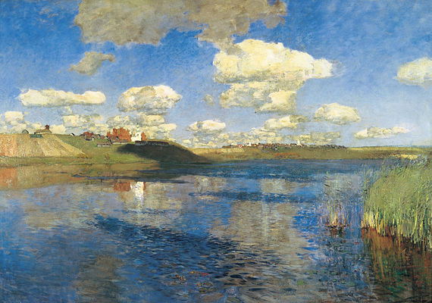
И.И. Левитан «Озеро» ГРМ (Задание 2)
Сорокин Артём
Картина И.И. Левитана «Озеро» вызывает у меня чувство умиротворения, спокойствия, светлой радости. Она ассоциируется у меня с летними каникулами, с моей обычной летней поездкой к дедушке и бабушке, которых я очень люблю. Кроме этого, мне кажется, что у любого русского человека при взгляде на эту картину появляется щемящее чувство тоски по своей «малой» родине.. Я очень люблю такие тихие непритязательные пейзажи, затрагивающие сокровенные струны любой русской души.

Slide 10
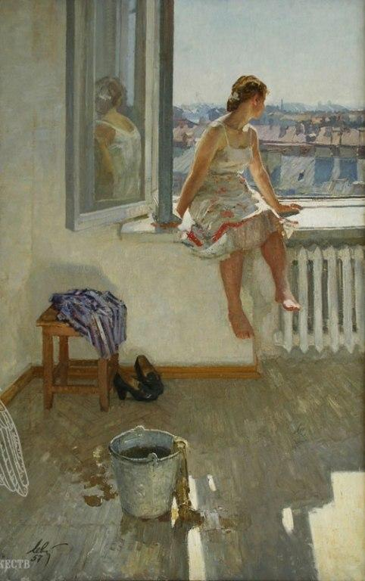
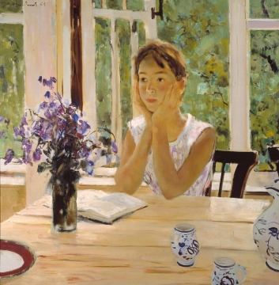
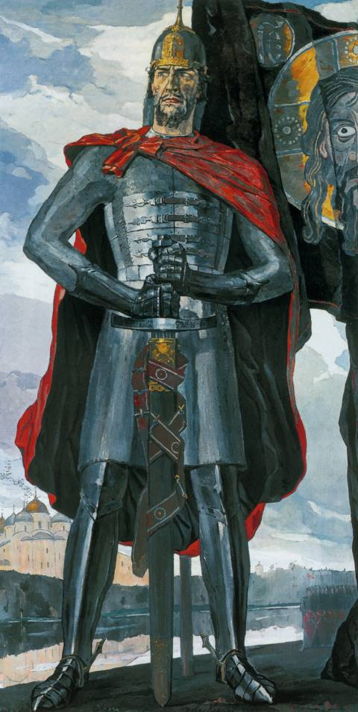
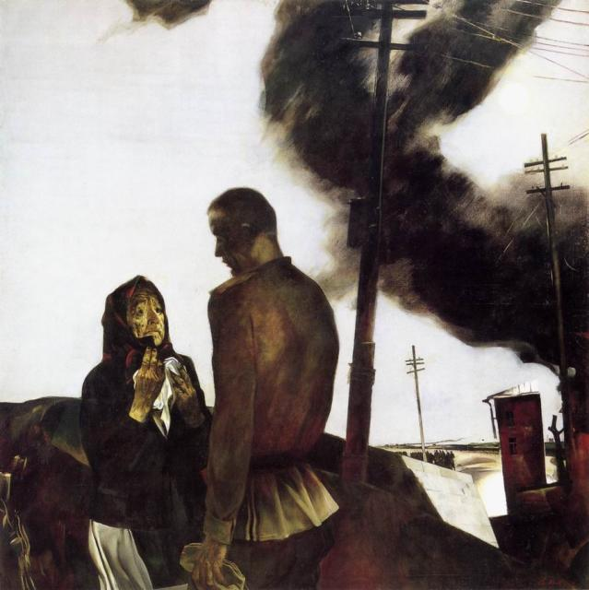
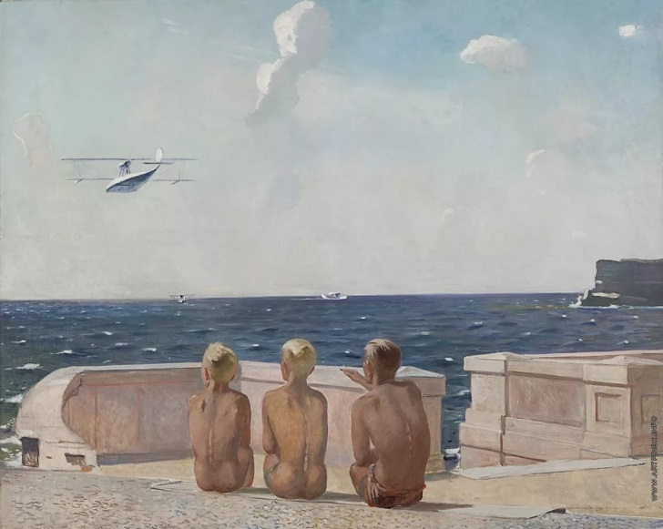
Итоговая часть проекта
«Познаю искусство – узнаю себя» (чувствую – осознаю – выражаю)
Главный персонаж картины
Что ещё изображено на картине (описание деталей)
Чувства и эмоции главного героя картины
Что в облике героя передаёт его мысли, чувства и эмоции (поза, жесты, мимика, движение или статика, цвет и свет, предметные действия, дистанция с людьми и предметами)
Мои чувства к герою
Мои мысли и чувства (или как я воспринимаю мысли и чувства художника)

Slide 11
Перспективы развития проекта.
Возможность работы с другими дистанционными курсами Русского музея и создания новых проектов на их основе.

